Slide 1
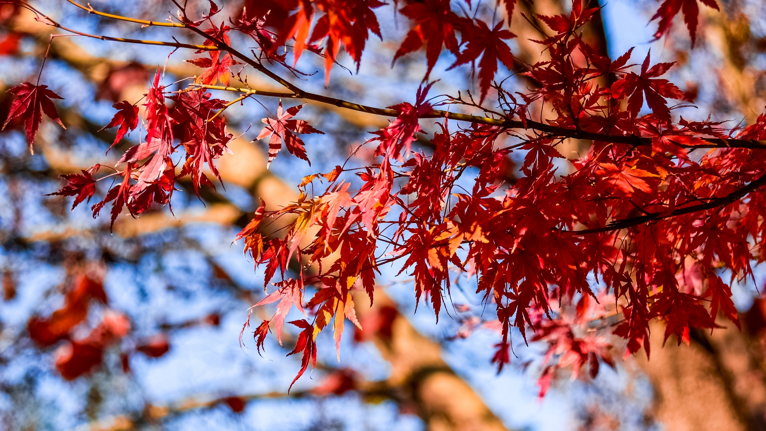

三维模型最优视图生成技术研究
答辩人：元培学院 2016级 黄道吉
指导老师：连宙辉
本科生毕业论文

Slide 2
1
引言
2
目录
相关工作
3
方法介绍
4
实验结果

Slide 3
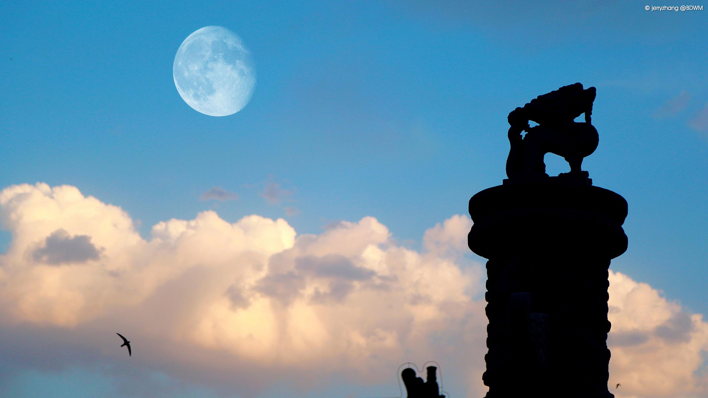
01
Part One
引言

Slide 4

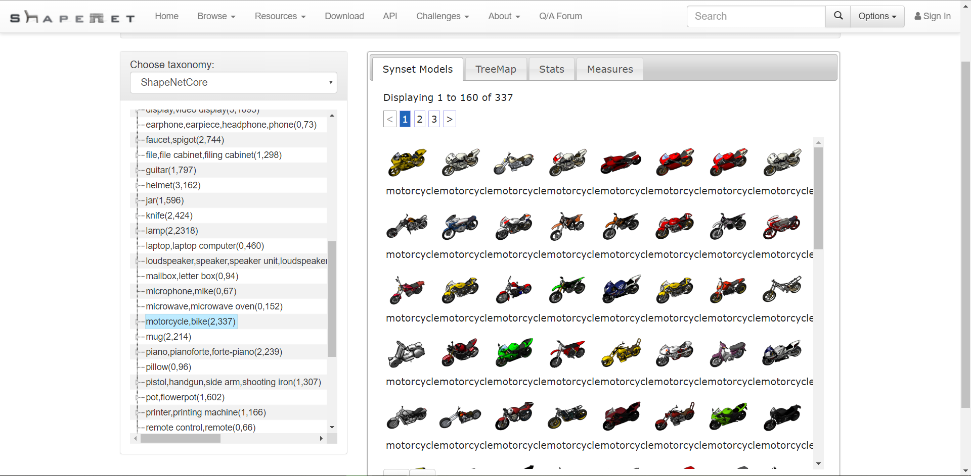
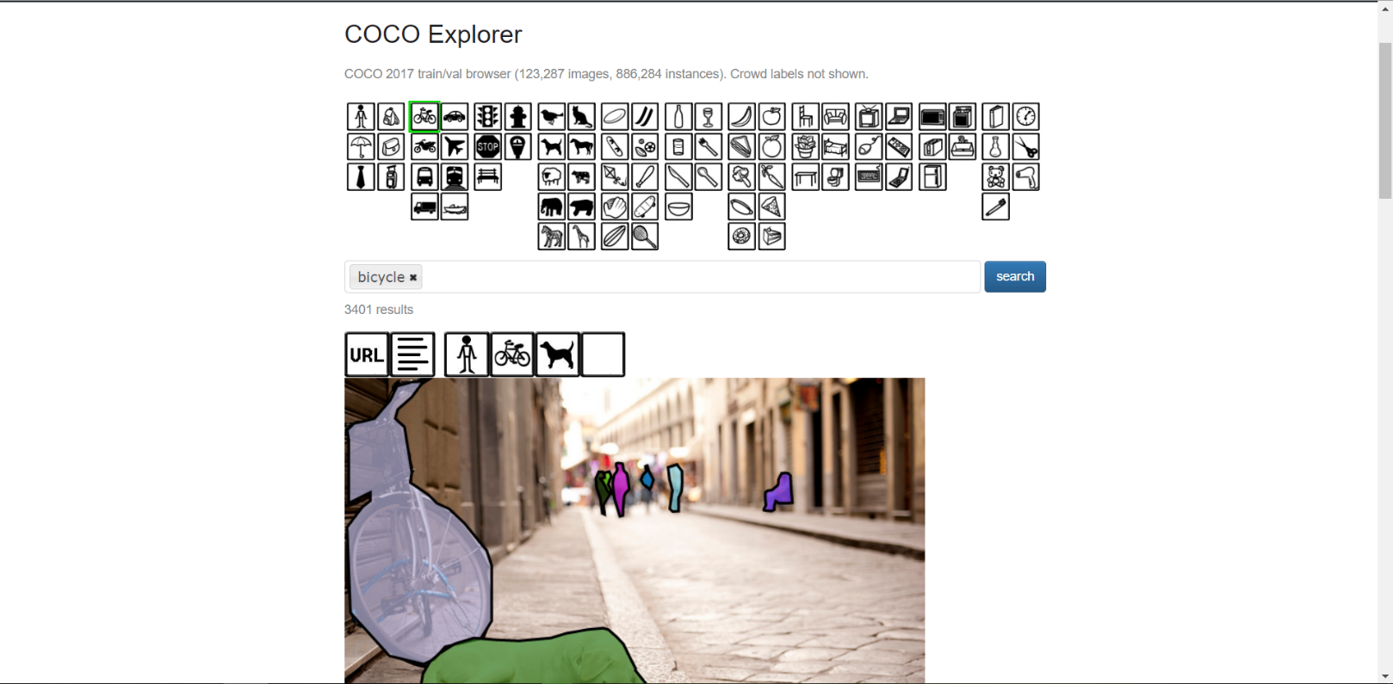
研究背景
三维模型被广泛应用，但
数据集可视化并不理想
检索模型仍很费力

Slide 5
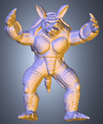
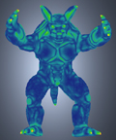
研究背景
三维模型被广泛应用，但
数据集可视化并不理想
检索模型仍很费力
生成最优视图
现有方法只基于几何信息
没有考虑到材质的影响

Slide 6
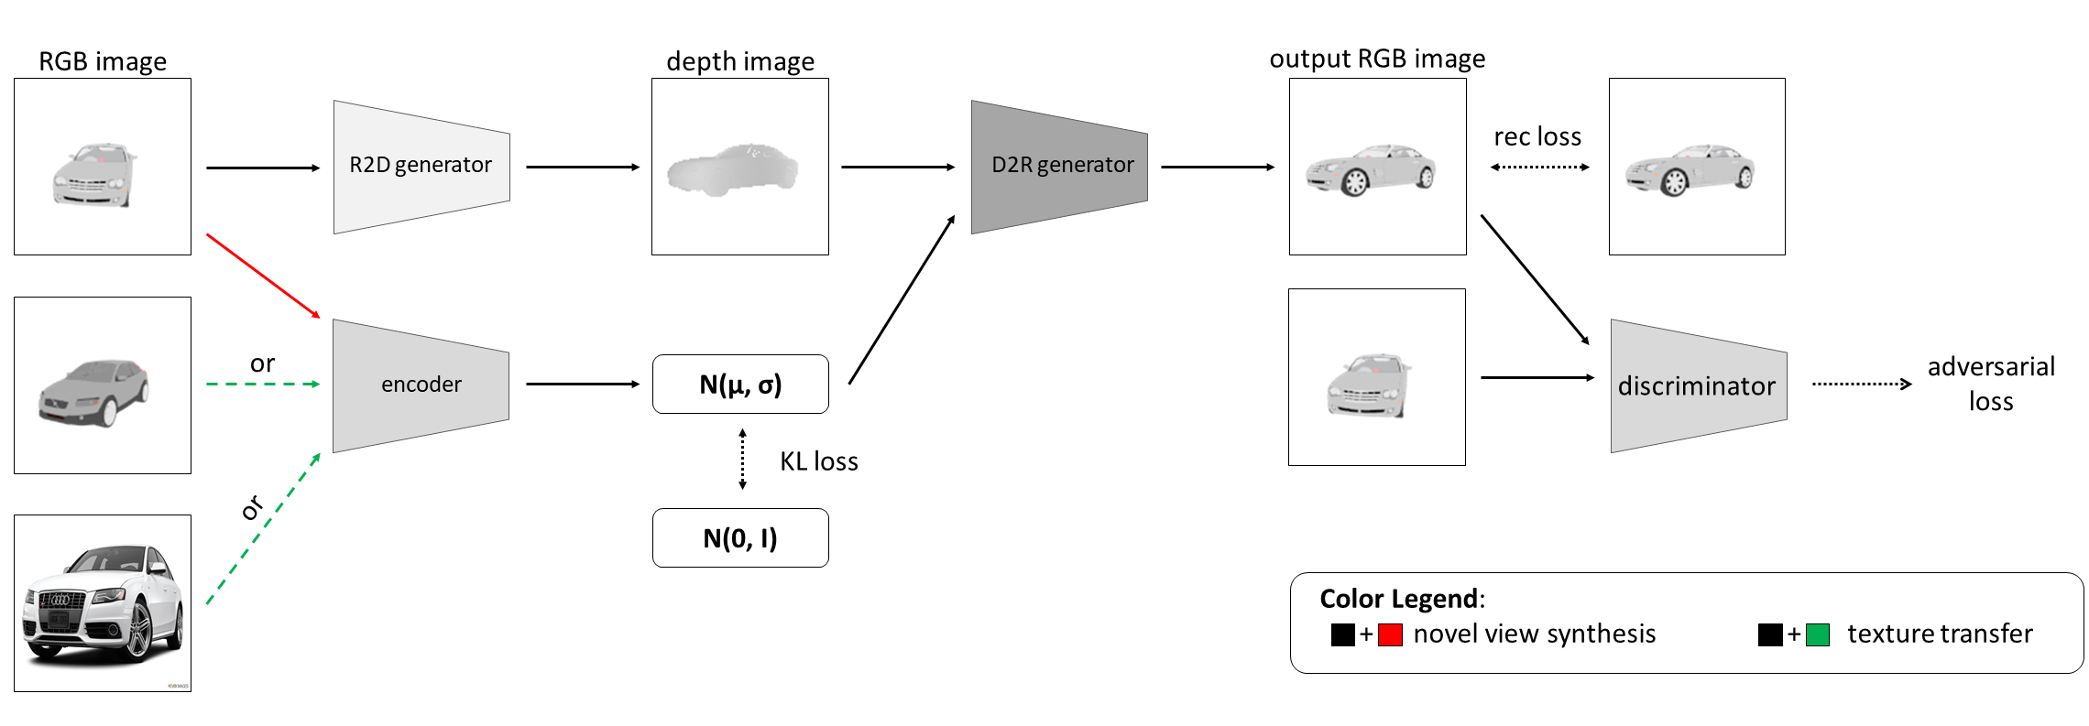
研究内容
生成三维模型最优二维视图
基于新视角生成模型，分离材质与内容隐变量
能条件/非条件生成真实性材质的二维视图
定义信息为重构视图误差，选取最优视角

Slide 7
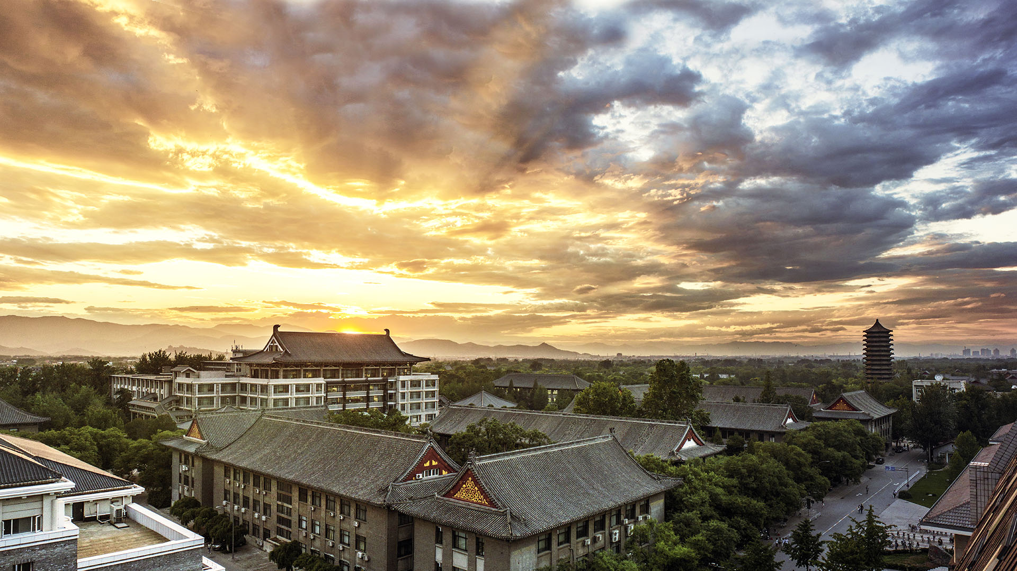
02
Part Two
相关工作

Slide 8
相关工作
生成模型
变分自编码器
采样隐变量，映射到高维空间
分离的低维表示：更强的可解释性
-> 内容和材质隐变量
生成对抗网络
优化生成器和训练集的分布散度
监督数据不可得：判别器提升图片质量
材质迁移：成对图片输入

Slide 9
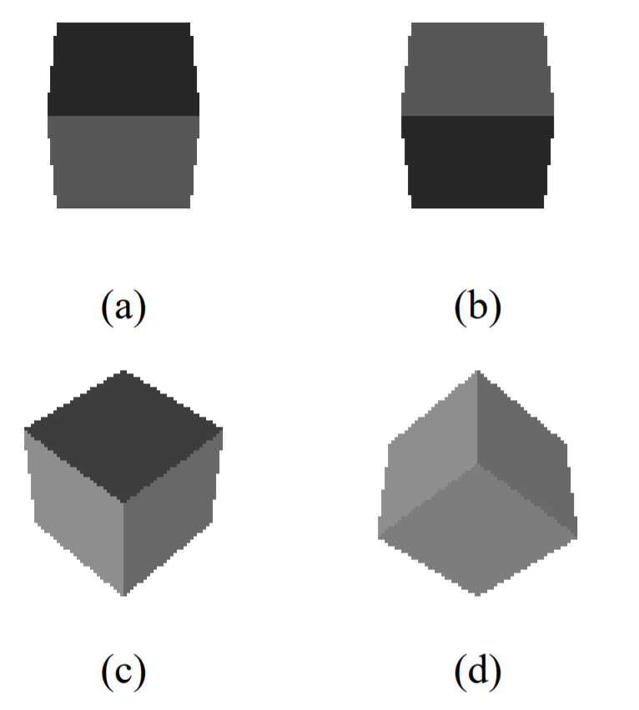
相关工作
最优视角选择
图形学方法求解最优视角
最优视角被定义为信息最多的视角
二维视图：视角熵
网格顶点：Mesh Saliency
没有考虑到材质信息的影响，对建模方式敏感

Slide 10
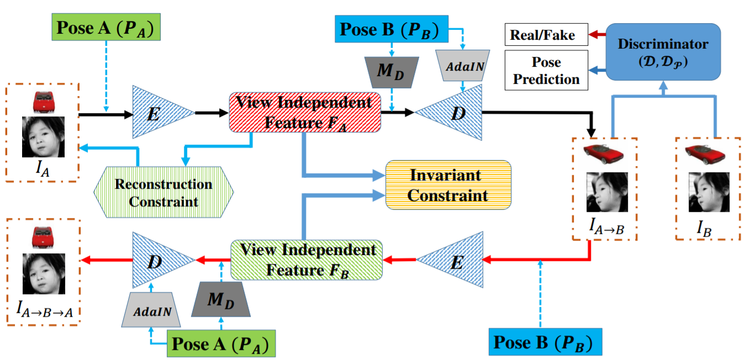
相关工作
新视角生成
给定一个/多个视角生成新视角下视图
非良定义问题，需要先验知识和正则化项
感知损失函数
GAN损失函数
视角无关三维信息
基于学习方法：看成图像生成任务
预测流：appearance flow
直接生成每一个像素：mv3d

Slide 11
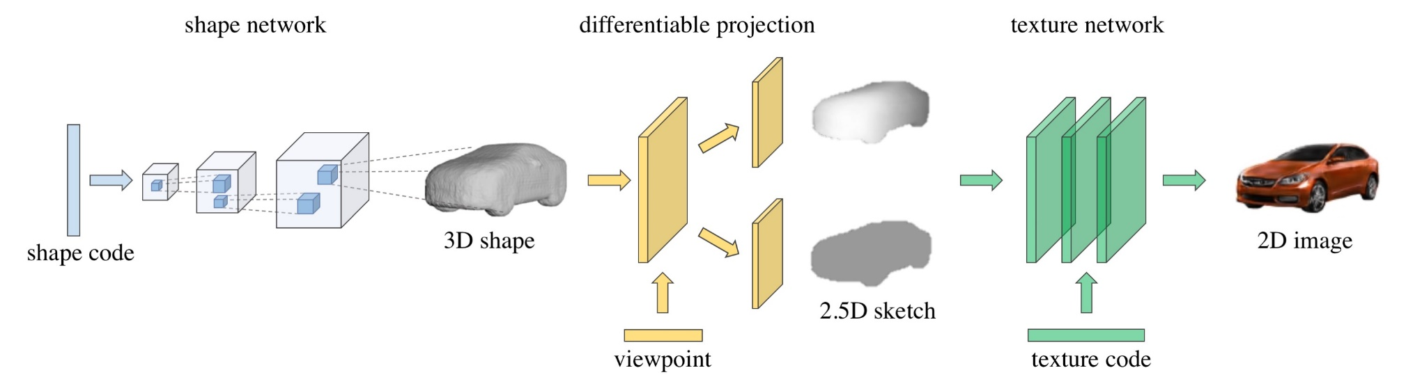
相关工作
材质迁移
给定内容图片和材质信息，生成融合二者的图片
材质信息提取自图片/随机采样
没有成对监督数据：需要正则项分离材质和内容
预训练VGG：低层内容 高层材质
循环损失函数
设计独特的判别器
应用在三维模型
直接生成面片颜色：预定义拓扑结构，可微分渲染器
深度图上色：利用图像领域方法，保全三维信息

Slide 12
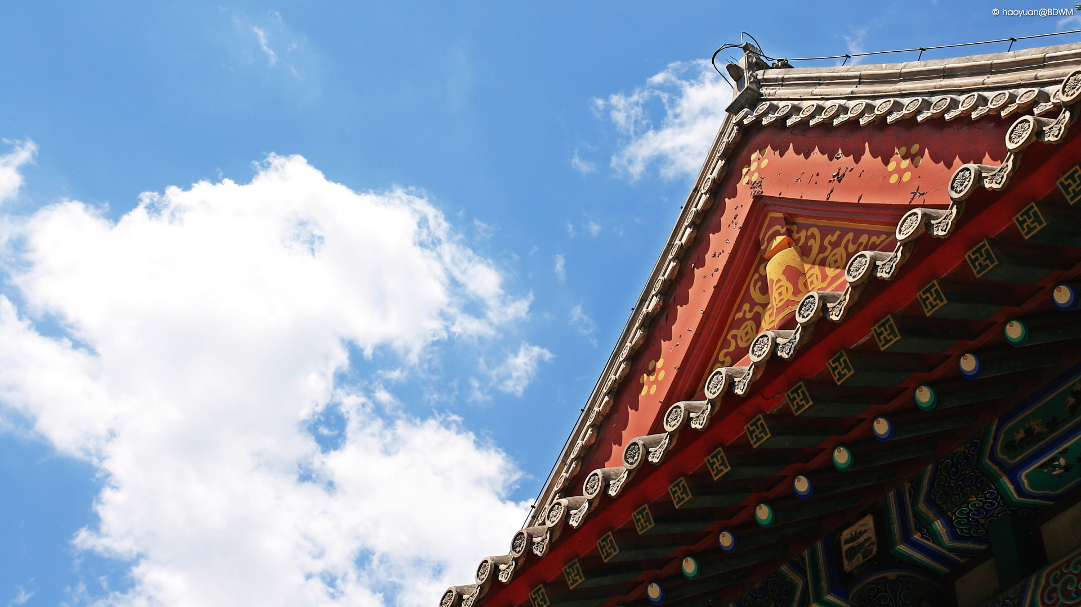
03
Part Three
方法介绍

Slide 13
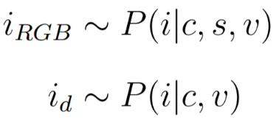
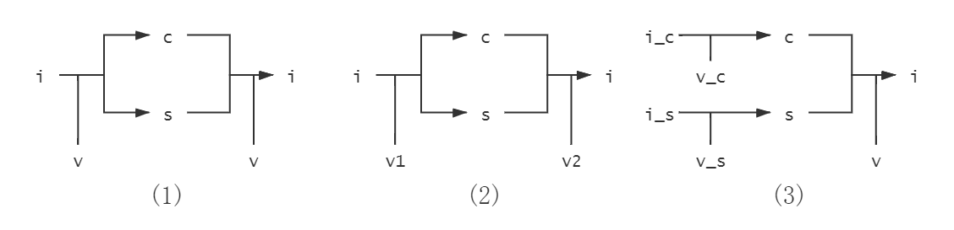
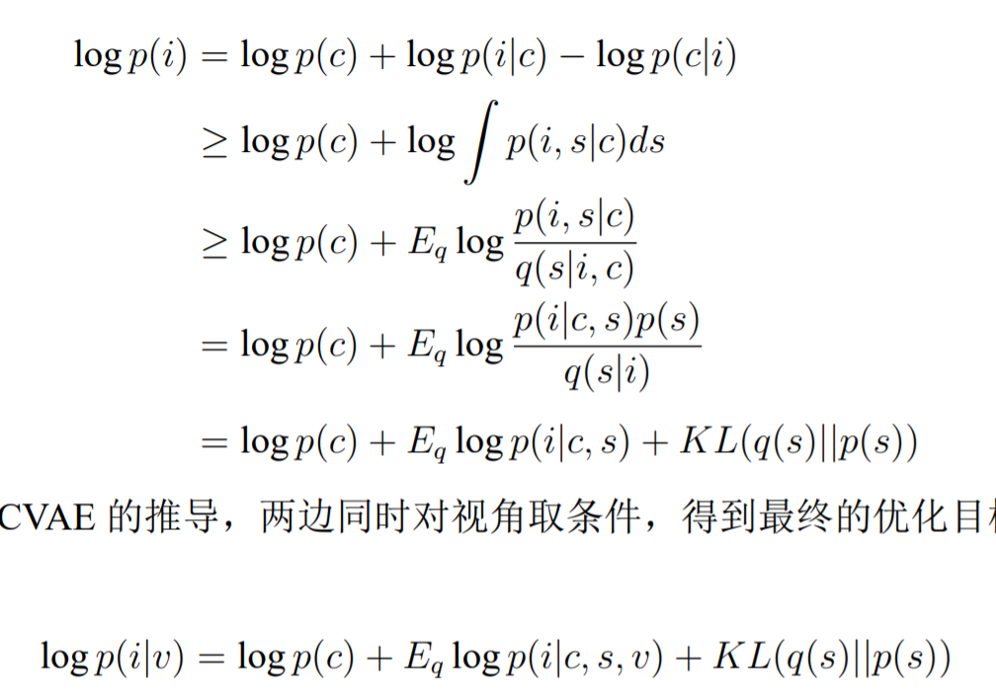
方法介绍
实验原理
优化目标
——
仿照VAE，变分下界
隐变量之间互相独立
仅重构图像并不足够
新视角生成
材质迁移
最优视角选择
信息最多的视角：重构视图的意义下

Slide 14
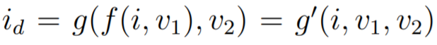
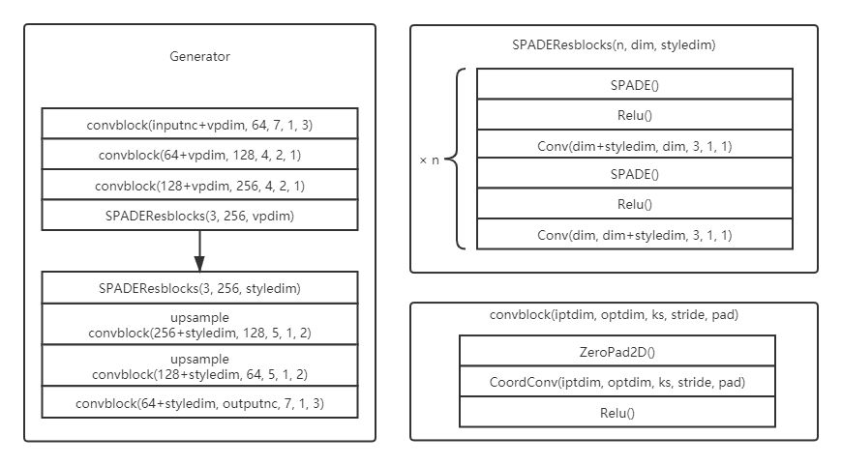
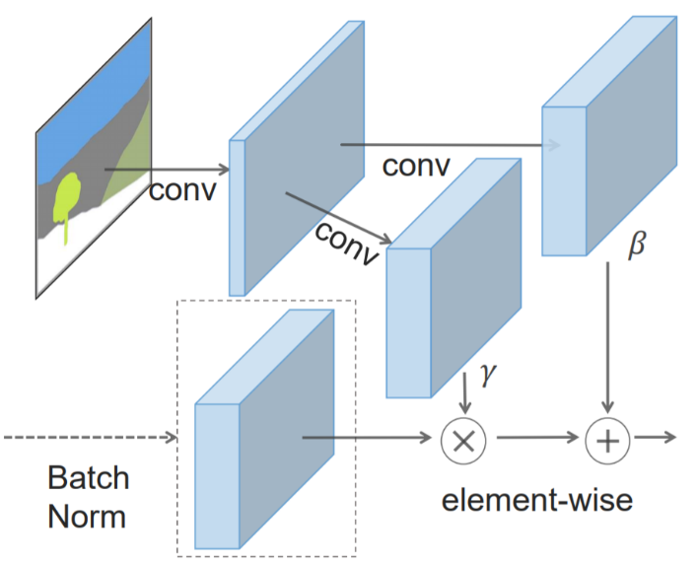
方法介绍
实现细节
需要实现的映射
生成器
观察
用编码-解码网络实现
编码部分提取出内容信息
解码部分渲染目标图像：SPADE
位置信息：CoordConv
超参数平衡两个任务：下采样/通道数

Slide 15
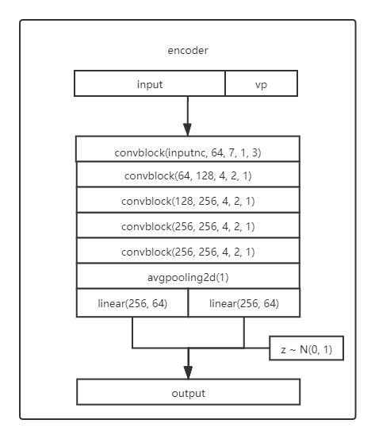
方法介绍
实现细节
需要实现的映射
编码器
提取视角无关的材质信息
视角拼接在图片后
全局池化，全连接 -> 全局特征

Slide 16
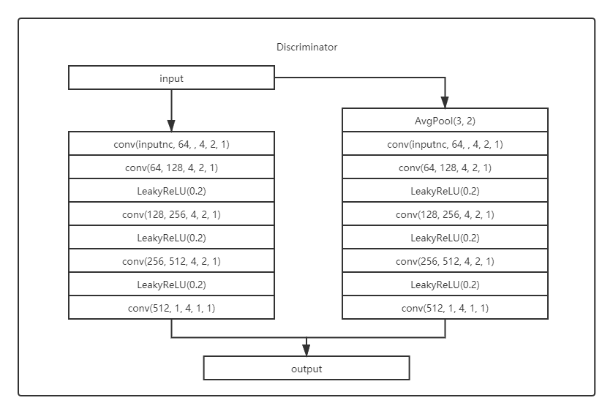
方法介绍
实现细节
判别器
弥补缺失的监督数据
拟合符合训练目标的分布
高质量/真实性图片
具有特定材质图片：成对输入
多尺度判别器
多尺度上拟合分布
提供更多信息

Slide 17
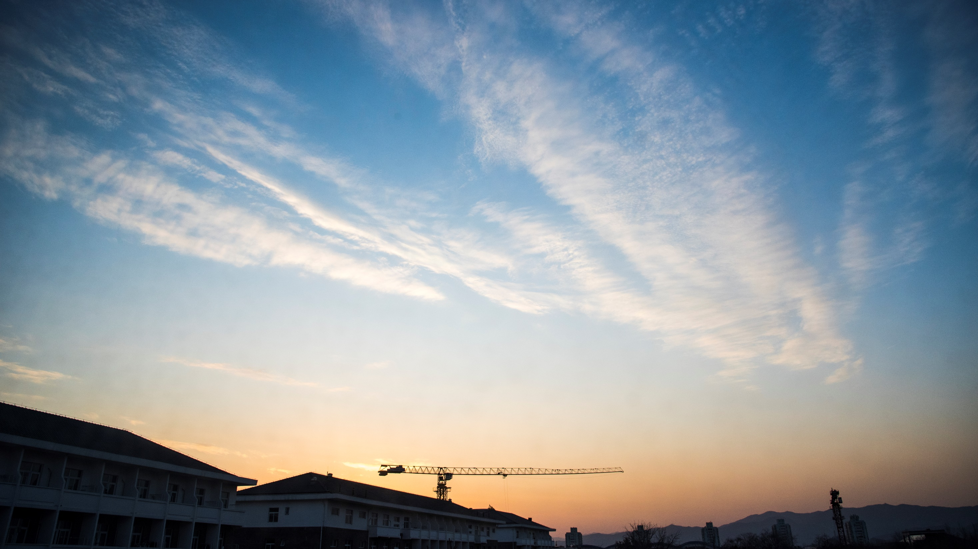
04
Part Four
实验结果

Slide 18
实验结果
数据集
三维模型: Shapenet
视角估计: Pascal3D+
真实图片: GoogleImage
对比方法
图形学方法
Mesh Saliency
视角熵
度量学习方法
所有方法都参考原始论文实现

Slide 19
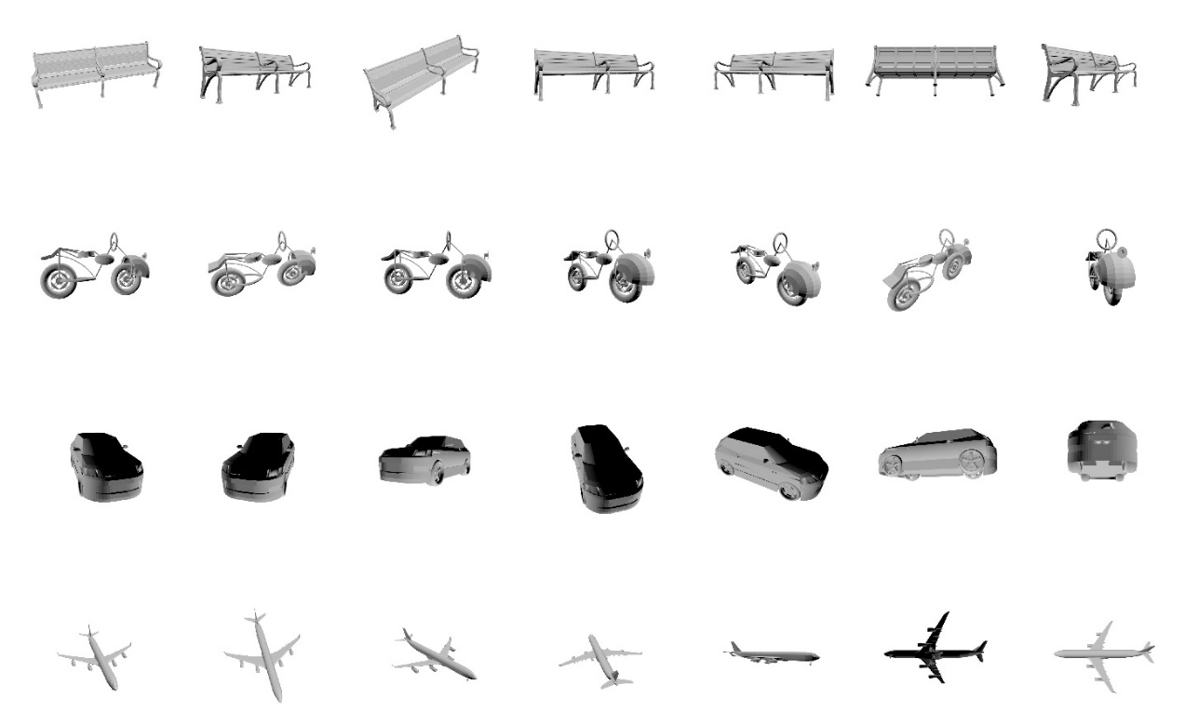
实验结果
和图形学方法对比
最优视角选择
我们的方法: 左五列
Mesh Saliency: 第六列
视角熵: 第七列
我们选择的最优视角
符合人们认知
是日常生活常见视角

Slide 20
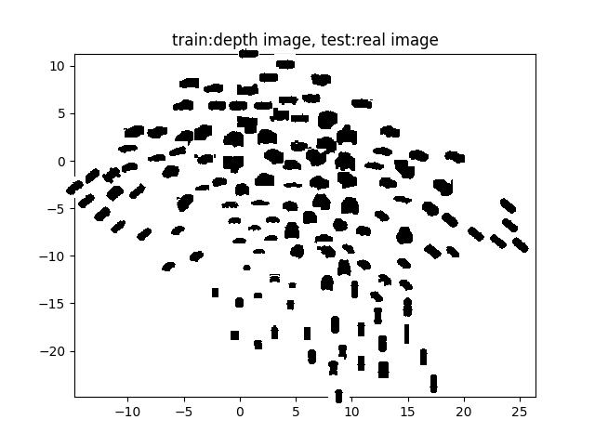
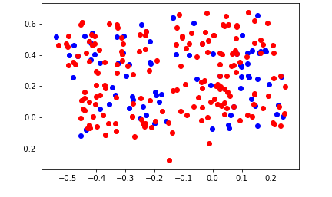
实验结果
度量学习方法
度量学习
在严格对齐的数据集上效果很好
设计严格对齐数据集测试效果很好
真实图片上并不能提取视角信息
视角估计应与物体检测结合起来

Slide 21
实验结果
度量学习方法
度量学习
在严格对齐的数据集上效果很好
设计严格对齐数据集测试效果很好
真实图片上并不能提取视角信息
视角估计应与物体检测结合起来
得到实验结果验证
 | mAP | mAVP | mAVP+
Direct classification[20] | N/A | 20.5 | N/A
Vanilla FRCNN | 67.2 | N/A | N/A
+az[20] | 61.6 | 36.1 | N/A
+az +el (Ours) | 62.8 | 33.0 | 19.5

Slide 22
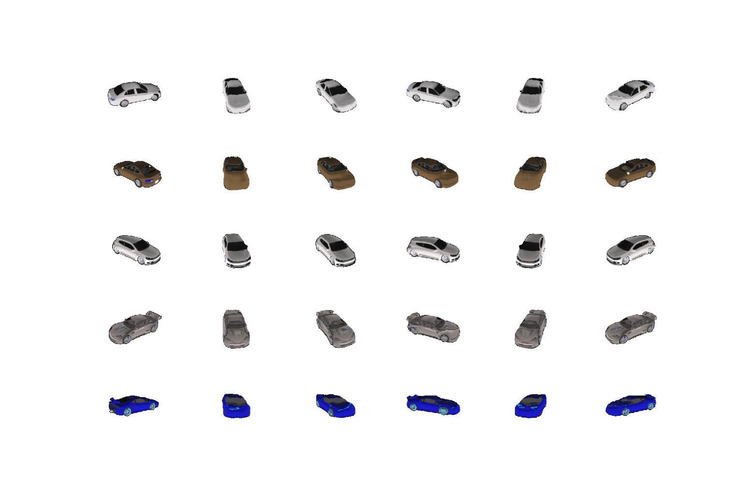
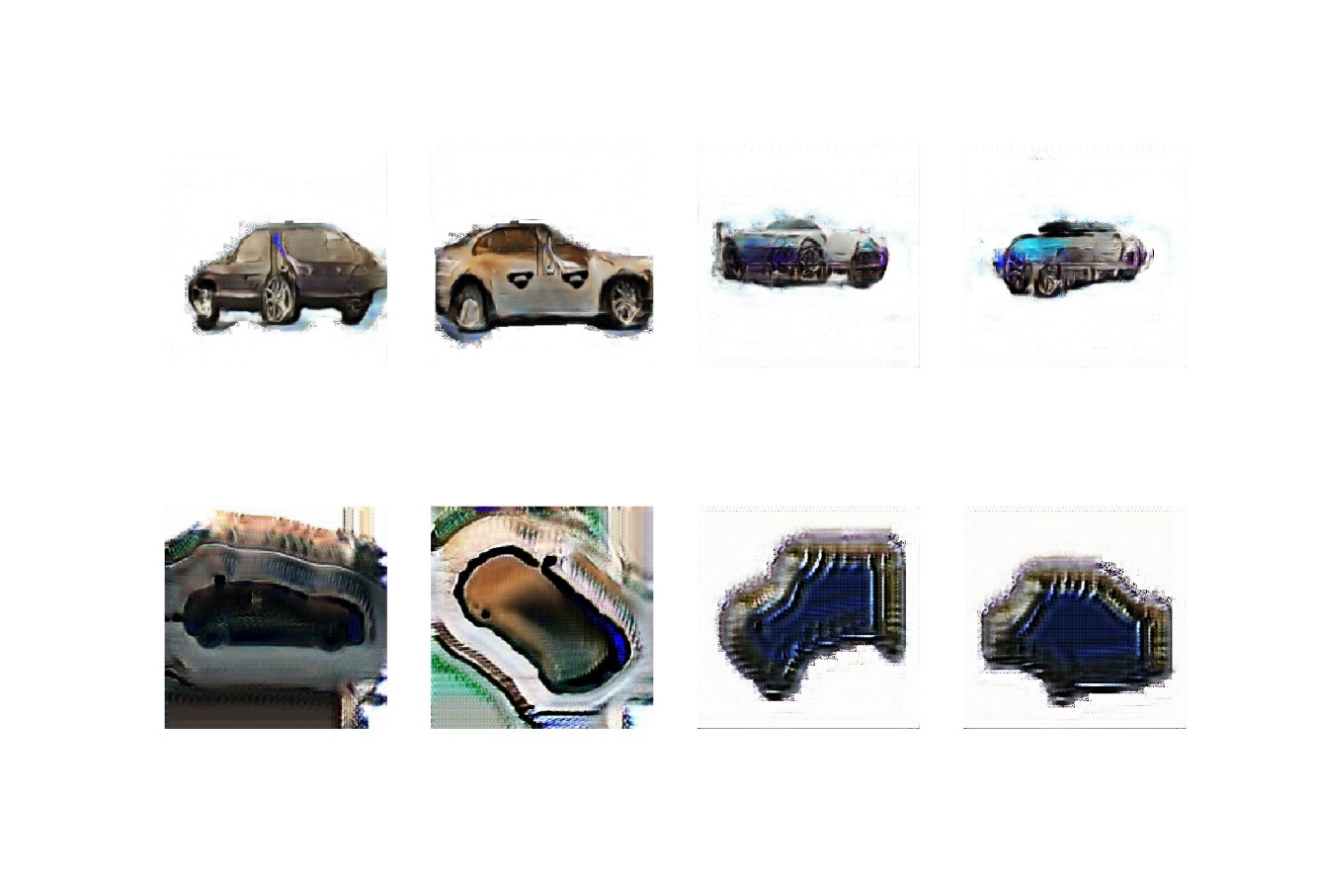
实验结果
材质生成
生成有材质视图
无条件: 在有监督和无监督方法上实验
看作图片到图片转换问题
需要大量数据训练
有条件: novel view synthesis
需要一张图片作为指引
结果较好

Slide 23
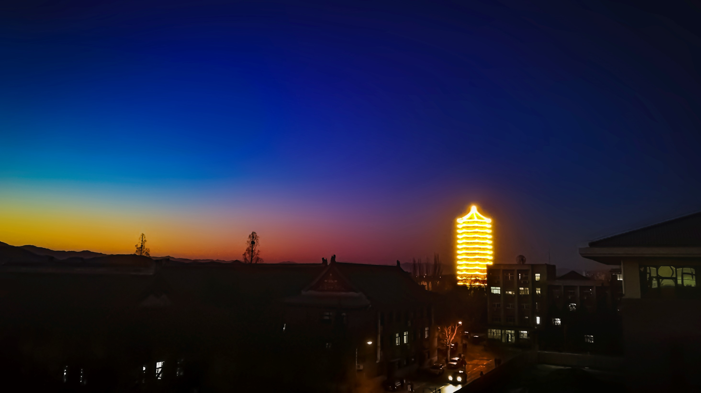
请您批评指正，谢谢

